Slide 1
2.3.3 无穷大量
1.无穷大量的定义
2.无穷大量与无穷小量的关系

Slide 2
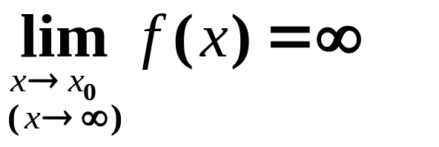


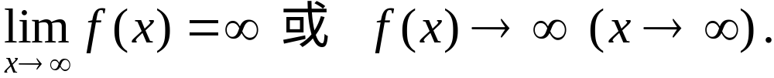
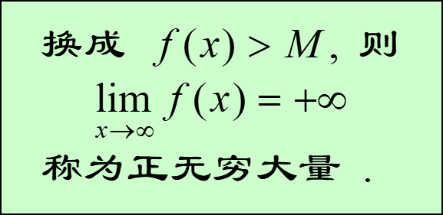
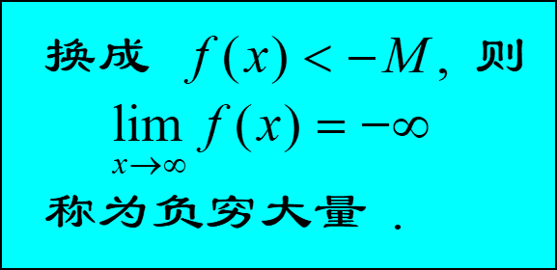
1.无穷大量的定义
下面以 为例描述

Slide 3
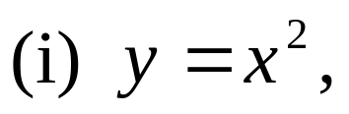
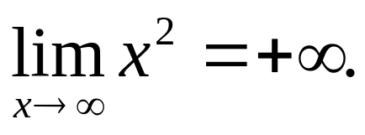
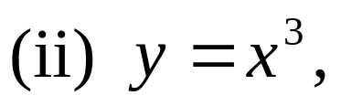
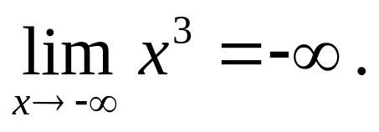
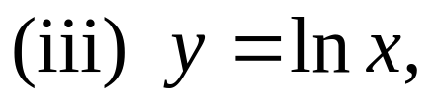
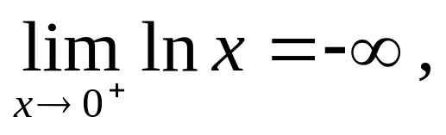
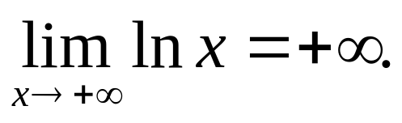
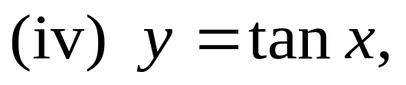
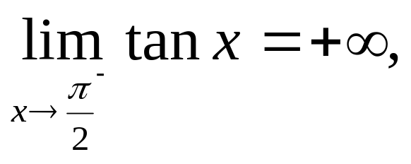
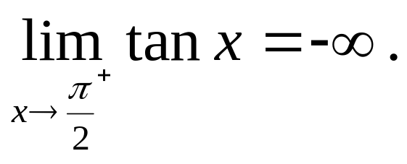
例1
(iii), (iv) 自己画画图会更清楚.
注意1：无穷大量不是很大的数.
例如： y = 1,000,000,000不是无穷大量.
注意2：无穷大量是与极限过程相关的.
说无穷大量时，一定要标注极限过程.

Slide 4
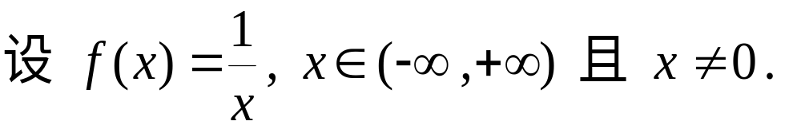
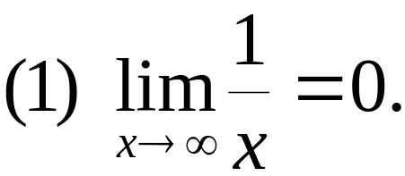
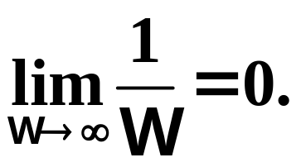
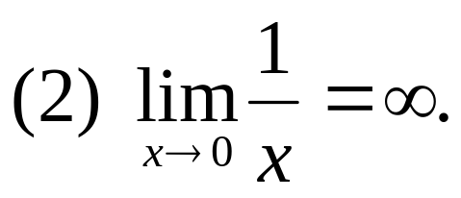
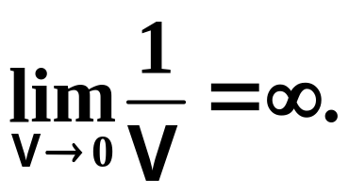
2. 无穷大量与无穷小量的关系
则
( 无穷大量的倒数为无穷小量)
( 无穷小量的倒数为无穷大量)

Slide 5
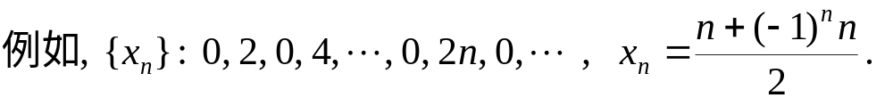
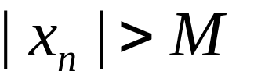
问题1
在某极限过程中,
无穷大量是否一定是无界量 ?
是
无界量是否一定是无穷大量 ?
不一定
但该数列是无界的.

Slide 6

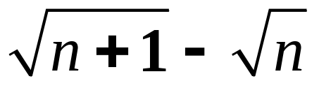
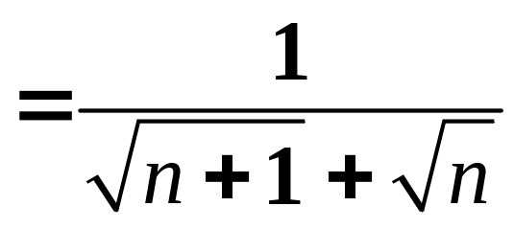

问题2
两个无穷大量的和一定是无穷大量吗？
不一定
当
时，

Slide 7

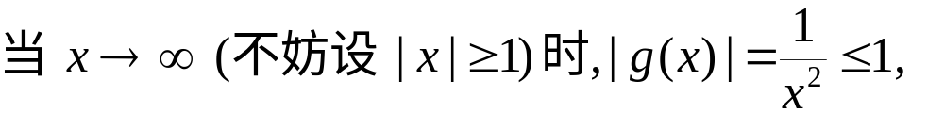
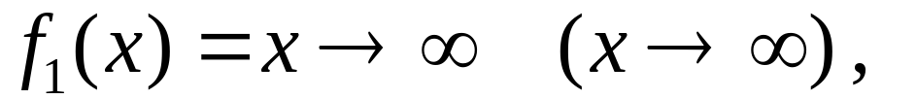
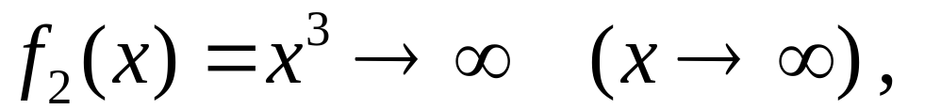
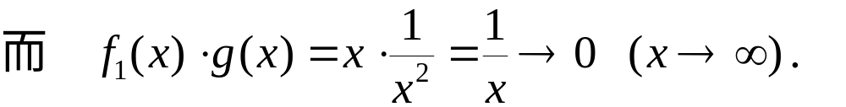
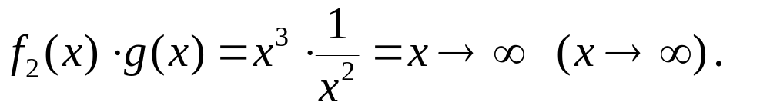
问题3
有界量与无穷大量的乘积
是否一定为无穷大量？
不着急, 看个例题:
不一定

Slide 8
结论:
在某个极限过程中,
无穷大量一定是无界量, 但无界量不一定是无穷大量.
两个无穷大量的和不一定是无穷大量.
无穷大量与有界量之积不一定是无穷大量.

Slide 9

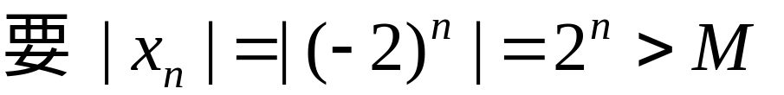


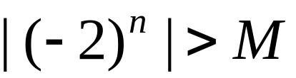
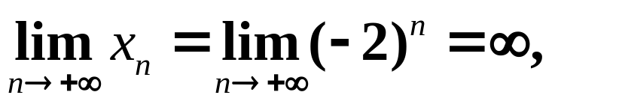
练习
解
故由定义

